Slide 1
ΔΗΜΟΤΙΚΟ ΣΧΟΛΕΙΟ ΚΑΛΟΥ ΧΩΡΙΟΥ
« αναζητωντασ την Ιστορια
του ΣΧΟΛΕΙΟΥ»
μαρτιοσ 2025

Slide 2
ΙΔΡΥΣΗ ΤΟΥ ΣΧΟΛΕΙΟΥ
Το σχολείο μας ιδρύθηκε το 1840 και λειτουργεί κανονικά από το 1899. Το σημερινό διδακτήριο χτίστηκε το 1962.
Αν ανατρέξουμε στο Αντίγραφο Βιβλίου Ιστορίας του Δημοτικού Σχολείου θα δούμε ότι η ιστορία του σχολείου ξεκινά από τους χρόνους της μαύρης τουρκικής σκλαβιάς.
« Ο σκοτεινός ήλιος της δουλείας μαυρίζει τας ψυχάς και καταστρέφει τα πάντα, τόσον εις το χωριό μας , όσον και εις ολόκληρον την ηρωική μεγαλόνησο. Η ζωή μας καθίσταται προβληματική διότι τα τρόφιμα σπανίζουν ή λείπουν , ως και κάθε άλλο εφόδιον προς την ζωήν. Η ιδέα όμως των γραμμάτων , ήτις το εθνικόν ιδεώδες κάθε φυλής διατηρεί αδιάσειστον και δια τούτον τον λόγον εχρησιμοποιήσαμεν τον ιερόν ναόν του χωριού μας ως διδακτήριον των παιδιών μας. Το ιερό τούτο προσκύνημα του Αγίου Χαραλάμπους μόλις μπορούσε να φιλοξενήσει 20 -30 μαθητές. Πολλές φορές οι Τούρκοι κατεδίωξαν εκ της εκκλησίας τα παιδιά και τότε αναγκάσθηκαν οι χωριανοί να μεταφέρουν το σχολείο σε μία ιδιωτική , υγρή, και ημισκότεινη κατοικία του χωριανού μας κ. Μουρέλου Κων/νου

Slide 3
ΛΕΙΤΟΥΡΓΙΑ ΣΧΟΛΕΙΟΥ
Αργότερα επιλέχθηκε από τους αρμόδιους ένας χώρος για την ανέργεση του διδακτηρίου , άνωθεν του ναού, κτήμα του Νικολάου Τζιράκη. Αυτός από αγάπη και φλόγα προς την πρόοδο και την παιδεία δώρισε το οικόπεδο τούτο, όπου βρίσκεται το σημερινό διδακτήριο.
Με τη βοήθεια των Σχολικών Εφόρων, των ενοριτών, με προσωπική εργασία των κατοίκων και με τη βοήθεια της κοινότητας κατασκευάστηκε το πρώτο διδακτήριο κατά το έτος 1886. Ήταν πρόχειρο, άρρυθμο, άνευ σχεδίου , μία επιμήκης αίθουσα , στη μέση χωρισμένη με ένα ξύλινο παραβάν. Η στέγη του ήταν κεραμοσκεπής.

Slide 4
ΛΕΙΤΟΥΡΓΙΑ ΣΧΟΛΕΙΟΥ
Κατά το έτος 1939 ο αριθμός των φοιτώντων μαθητών αυξήθηκε και παρέστη η ανάγκη να ανεγερθεί νέο κτίριο , σύγχρονο και σύμφωνα με τις απαιτήσεις της υγιεινής και της παιδαγωγικής επιστήμης. Η ιδέα αυτή ήταν του κ. Χαράλαμπου Ρεστάκη , διευθυντή του σχολείου και γραμματέα της Σχολικής Εφορείας που απαρτιζόταν από τον κ. Γεώργιο Ε. Μαυρή, ως προέδρο, και τα μέλη κ. Μιχαήλ Ε. Καβουσανό και κ. Γεώργιο Δ. Ψυλάκη.
Τα πάντα είχαν ετοιμαστεί πλην όμως της αγοράς του οικοπέδου εις τη θέση Πέραμα, έναντι του εργοστασίου του Συνεταιρισμού και άνωθεν του μέρους της πηγής υδρεύσεως του χωριού.
Ο πόλεμος όμως του 1940 σταμάτησε και αυτή τη φορά τα σχέδια των κατοίκων. Καταστράφηκε κάθε χρηματικό και υλικό αποταμίευμα του σχολικού ταμείου. Η κατοχή των Ιταλών και των Γερμανών στη συνέχεια αχρήστευσε περίπου εκατό χιλιάδες προπολεμικές δραχμές, προερχόμενες από εράνους, εισφορές των κατοίκων, θεατρικές παρατάσεις και κρατικών αρωγών. Δεν αρκούσαν μόνο αυτά, πολλά θρανία και βιβλία της σχολικής βιβλιοθήκης καταστράφηκαν.
«Η προπαρασκευασμένη άσβεστος από τους κατοίκους , πάνω από 50.000 οκάδες περίπου για την κατασκευή του νέου διδακτηρίου αρπάχτηκε από τους τυχόντες…»

Slide 5
ΛΕΙΤΟΥΡΓΙΑ ΤΟΥ ΣΧΟΛΕΙΟΥ
Κατά το έτος 1945 η τότε Σχολική Εφορεία υπό του Προέδρου , κ. Εμμ. Λασηθιωτάκην , του ταμία κ. Εμμ. Καβουσανού και του γραμματέα κ. Χαράλαμπου Ρεστάκη συνέλαβαν τη σκέψη να γίνει προσθήκη πάνω στο παλαιό διδακτήριο. Σ αυτό συνηγόρησε και ο επιθεωρητής των Δημοτικών σχολείων Μεραμβέλλου κ. Κων/νος Αλιφιεράκης .
Με προαιρετικές και υποχρεωτικές εισφορές και προσωπικής εργασίας των κατοίκων χτίστηκε το υπάρχον προσάρτημα « ισοδύναμο εις έκταση» με το παλαιό. Βοήθησε και Υπουργείο Ανοικοδομήσεως , το οποίο δώρισε ξυλεία και κεραμίδια . Η αποπεράτωση έγινε κατά το έτος 1947.
Μετά τις εργασίες αυτές βοήθησε αρκετά και η Διευθύνουσα του σχολείου κ. Ελένη Πιτυκάκη Διδασκάλισσα, που έθεσε το ζήτημα της επεκτάσεως του περιβόλου του σχολείου, ένα θέμα σοβαρό και επιτακτικό. Χρήματα όμως εις το ταμείο της εφορείας δεν υπήρχαν.
Η επέκταση του παλαιού διδακτηρίου έγινε παίρνοντας χώρο από τον υπάρχοντα περίβολο και κατόπιν τούτου ήταν αναγκαίο να αγοραστεί συνεχόμενο γήπεδο για να μετατραπεί σε περίβολο

Slide 6
ΛΕΙΤΟΥΡΓΙΑ ΤΟΥ ΣΧΟΛΕΙΟΥ
Η Σχολική εφορεία σε συνεργασία με τη Διευθύντρια του σχολείου προσπάθησαν να επεκτείνουν τον περίβολο απευθυνόμενοι στους ιδιοκτήτες των γειτονικών οικοπέδων. Με την επέκταση αυτή στην οποία έλαβε μέρος και ο διδάσκαλος κ. Εμμ. Χουρδάκης, ο οποίος κατέβαλε και προσωπική εργασία, εκπληρώθηκε η όλη διδακτηριακή κατάσταση, προς την οποία συνέβαλλε και άλλος ένας δάσκαλος ο κ. Δημήτριος Ε. Καβουσανός.

Slide 7
ΛΕΙΤΟΥΡΓΙΑ ΤΟΥ ΣΧΟΛΕΙΟΥ
Όμως παρά τις μεταμορφώσεις αυτές τις οποίες υπέστη το διδακτήριο αυτό, προς το παρόν δεν εξυπηρετούσε το σκοπό του καθώς στερούνταν γυμναστηρίου και σχολικού κήπου. Με δυσκολία υδρευόταν , επειδή ήταν απομακρυσμένη η περιοχή που βρισκόταν από το Κοινοτικό Υδραγωγείο και μακριά από το δεύτερο οικισμό του Πύργου. Οι μικροί μαθητές δυσκολευόταν πολύ να πηγαίνουν στο σχολείο, ιδιαίτερα το χειμώνα λόγω καιρού και δε φοιτούσαν τακτικά στο σχολείο.
Παρέστη λοιπόν επιτακτική η ανάγκη ανεγέρσεως νέου διδακτηρίου. Γι αυτό το λόγο επισκέφτηκε το χωριό η Επιτροπή εκλογής κατάλληλου οικοπέδου. Αρχικά επέλεξε ένα οικόπεδο παρακείμενο της οικοδομής Εμμ. Μπαρμπούνη και επί της δυτικής αυτού πλευράς. Κρίθηκε όμως ακατάλληλο από την ίδια επιτροπή κατά το έτος 1952 και επέλεξαν σε δεύτερη φάση ένα οικόπεδο έναντι του εργοστασίου του Συνεταιρισμού εις τη θέση « Μαρκαρόλια» στο κτήμα των κληρονόμων Νικολάου Μουδάτσου. Η Επιτροπή εκλογής δεν κατέληξε ούτε σε αυτό.

Slide 8
ΛΕΙΤΟΥΡΓΙΑ ΤΟΥ ΣΧΟΛΕΙΟΥ
Η Σχολική Εφορεία συνεργάστηκε με την Επιτροπή εκλογής, έγινε συγκέντρωση των κατοίκων του χωριού σε μία αίθουσα του σχολείου και μίλησαν για την ανάγκη αγοράς οικοπέδου. Το εν λόγω οικόπεδο πάλι κρίθηκε ακατάλληλο. Τη λύση έδωσε ο Επιθεωρητής των Δημοτικών Σχολείων Ιεράπετρας με έγγραφό του ( α/α/1381/10-8-1953 ) που ανέφερε ότι η Γνωμοδοτική Επιτροπή εξέλεξε ως κατάλληλο οικόπεδο για την ανέγερση 3/τάξιου Δημοτικού Σχολείου το ευρισκόμενο επί της ιδιοκτησίας των κληρονόμων Ιωάννου Μουδάτσου.

Slide 9
ΔΙΔΑΚΤΙΚΟ ΠΡΟΣΩΠΙΚΟ
Ο πρώτος δημοδιδάσκαλος που δίδαξε στο σχολείο το 1880 ονομαζόταν Νικολάκης. Το επίθετο και η καταγωγή του δεν έγινε γνωστή. Δεν γνωρίζουμε ούτε πόσο διάστημα δίδαξε.
Το σχολείο πάντως παρέμεινε κλειστό για αρκετό χρονικό διάστημα , επειδή ο συγκεκριμένος δάσκαλος « απελύθη» της υπηρεσίας λόγω έλλειψης χρημάτων για την αμοιβή του από το Ταμείο της Δημογεροντίας, από την οποία διορίζονταν τότε οι Δημοδιδάσκαλοι.
Κατά το έτος 1886 διορίστηκε Δημοδιδάσκαλος για την κενή αυτή θέση ο Ηλίας Λυράκης, καταγόμενος από το Νικηθιανό. Υπηρέτησε για 3 συνεχόμενα έτη και στη συνέχεια το 1890 αντικαταστάθηκε από το Γεώργιο Πάγκαλο καταγόμενος από την Κριτσά με υπηρεσία 1 έτους.

Slide 10
ΔΙΔΑΚΤΙΚΟ ΠΡΟΣΩΠΙΚΟ
Μετά από αυτόν διορίζεται ο συγχωριανός του Ευστράτιος Σκύβαλος μέχρι το τέλος του έτους 1892.
Μετά την απελευθέρωση της Κρήτης από τους Τούρκους διορίζεται Δημοδιδάσκαλος ο Γεώργιος Κριτσωτάκης μέχρι το έτος 1906. Στη συνέχεια διορίζεται ο Χαράλαμπος Ρεστάκης μέχρι το Σεπτέμβριο του 1909, ο οποίος καταγόταν από το Καλό Χωριό.

Slide 11
ΔΙΔΑΚΤΙΚΟ ΠΡΟΣΩΠΙΚΟ
Στη συνέχεια υπηρέτησαν οι κάτωθι δημοδιδάσκαλοι:
Εμμ. Μπουρλάκης εκ Φουρνής 1009
Γεώργιος Δρακωνάκης εκ Καστελίου Φουρνής 1910
Νικόλαος Κλώντζας εκ Κριτσάς 1910
Ιωάννης Κοζύρης εκ Κριτσάς 1912
Μ. Βασιλείου
Ελευθερία Χριστινάκη εκ Καλού Χωριού 1915
Μαριάνθη Σερέπετζη εκ Νεαπόλεως 1916
Ελευθερία Αποστολάκη εκ Λατσίδας 1917
Χρυσάνθη Πάγκαλος εκ Κριτσάς
Μαριάνθη Κουτουλάκη εκ Βρουχά
Δημήτριος Πεδιαδίτης εκ Λιμνών
Ελπίδα Βαρούχα 1935

Slide 12
ΔΙΔΑΚΤΙΚΟ ΠΡΟΣΩΠΙΚΟ
Ιπποκράτης Σφακιανάκης Πτυχιούχος Παιδαγωγικής Ακαδημίας
Ελευθερία Χουρδάκη Πτυχιούχος Παιδαγωγικής Ακαδημίας
Δέσποινα Ατσαλάκη Πτυχιούχος Παιδαγωγικής Ακαδημίας Ηρακλείου 1947
Εμμανουήλ Χουρδάκης Πτυχιούχος Παιδαγωγικής Ακαδημίας Ηρακλείου 1948
Ελένη Πιτυκάκη

Slide 13
ΔΙΔΑΚΤΙΚΟ ΠΡΟΣΩΠΙΚΟ
Κυπριώτης Ιωάννης 1949
Μπαμιεδάκης Δημήτριος 1950
Καβουσανός Δημήτριος 1951
Λαβδάκη Μαρία 1956
Παπαδάκης Εμμανουήλ 1956
Παυλάκη Αμαλία 1957
Μανδουράρης Εμμανουήλ 1958
Νικολαΐδης Ε. 1959
Ηλιάκη Ιώάννα 1960

Slide 14
ΔΙΔΑΚΤΙΚΟ ΠΡΟΣΩΠΙΚΟ
Αμαργιωτάκη Ευαγγελία 1960
Δεδελετάκη Άννα 1960
Πηγιάκη Δανάη
Κουρίνου Ερωφίλη 1961
Μπαγλάνης Νικόλαος 1965
Σμυρνιώτου Ευθυμία 1967
Καρόφυλος Γεώργιος 1974
Φρατζεσκάκη Ζαχαρένια 1976
Μαστοράκης Στυλιανός 1977

Slide 15
ΔΙΔΑΚΤΙΚΟ ΠΡΟΣΩΠΙΚΟ
Ραϊνάκη Ελένη 1977
Χριστοφοράκης Ειρηναίος 1978
Σταυρουλάκη Αντωνία 1978
Δαγαλάκης Εμμανουήλ 1979
Μαρνέλος Εμμανουήλ 1979
Καφετζάκη Αικατερίνη 1980
Κλώντζα Ευαγγελία 1980
Σφακιανάκη Ειρήνη 1985
Φυδάνης Νικόλαος 1986

Slide 16
ΔΙΔΑΚΤΙΚΟ ΠΡΟΣΩΠΙΚΟ
Ζαχαριουδάκης Ευτύχιος 1986
Ψαρουδάκη Μαρία 1987
Δατσέρη Πιπίνα 1989
Κουράκης Γεώργιος 1990
Παπαιωάννου Θεόδωρος 1993
Καραδαγλής Δημήτριος 1995
Λίταινα Αικατερίνη 1996
Καραμανίδου Όλγα 1997
Τζωρτζάκη Γεωργία 1997

Slide 17
ΔΙΔΑΚΤΙΚΟ ΠΡΟΣΩΠΙΚΟ
Κανάτας Ευάγγελος 1997
Μάινος Παντελής 1997
Γεωργούλας Ηλίας 1997
Μανιαδάκη Μαρία 1997
Φέτση Άννα 1997
Σηφάκη Δέσποινα 1998
Δαμδούνη Σοφία 1999
Αϊβαλιώτης Παναγιώτης 1999
Βαρδάκη Γεωργία 1999

Slide 18
ΔΙΔΑΚΤΙΚΟ ΠΡΟΣΩΠΙΚΟ
Ανδρουλάκη Ελένη 1999
Μισαηλίδης Αναστάσιος 1999
Σιδηρόπουλος Σάββας 2000
Θεοδωρίδου Αναστασία 2000
Παπαδόπουλος Αθανάσιος 2001
Βασιλάκος Άγγελος 2001
Βαλδούμα Ισμήνη 2001
Αθανασοπούλου Κωνσταντίνα 2001
Εφαρακοπούλου Αναστασία 2001

Slide 19
ΔΙΔΑΚΤΙΚΟ ΠΡΟΣΩΠΙΚΟ
Τσάμπος Ευάγγελος 2001
Ιωαννίδης Γεράσιμος 2001
Καραμίντζιος Γεώργιος 2002
Σακελαρίου Αθανάσιος 2002
Χατζοπούλου Λαμπρινή 2002
Νεοφωτίστου Χριστίνα 2002
Μαλανδράκη Βασιλεία 2003
Λαβδάκη Σταματία 2003
Γιαννακοπούλου Αθανασία 2003

Slide 20
ΔΙΔΑΚΤΙΚΟ ΠΡΟΣΩΠΙΚΟ
Μπιόκα Μαρία 2003
Σαφέτη Αικατερίνη 2003
Χαμηλοθώρη Ιωάννα 2004
Λίνου Γεωργία 2004
Κοζύρη Αλεξία 2004
Νταγιαντά Άρτεμις 2004
Βλάχου Ευαγγελία 2005
Καραναστάση Αικατερίνη 2005
Μαυροδοντίδου Αλεξάνδρα 2005

Slide 21
ΔΙΔΑΚΤΙΚΟ ΠΡΟΣΩΠΙΚΟ
Νερατζάκη Νίκη 2006
Καραφούσια Δήμητρα 2006
Ρόσκα Ελένη 2007
Γωνιωτάκη Φωτεινή 2007
Ηλιοπούλου Δέσποινα 2007
Μουσουράκη Σοφία 2007
Ταλάσογλου Περικλής 2007
Μουστάκη Κυριακή 2008
Ρίζου Ελένη 2008
Καμπάς Θεόδωρος 2008

Slide 22
ΛΕΙΤΟΥΡΓΙΚΟΤΗΤΑ ΤΟΥ ΣΧΟΛΕΙΟΥ
1986 Λειτουργούσε ως 3/θεσιο
1988 λειτούργησε ως 4/θεσιο
2001 λειτούργησε ως 5/θεσιο και για πρώτη φορά δημιουργήθηκε τμήμα Ολοήμερου Προγράμματος
2005 προήχθη σε 6/θεσιο

Slide 23
ΜΑΘΗΤΙΚΟ ΔΥΝΑΜΙΚΟ
Τα πρώτα χρόνια ίδρυσης του σχολείου φοιτούσαν ελάχιστοι μαθητές και μόνο αγόρια. Από το 1899 και μετά άρχισαν να φοιτούν και μερικά κορίτσια.
Μελετώντας το αρχείο του σχολείου σχετικά με τον αριθμό των μαθητών, ο μεγαλύτερος αριθμός μαθητών καταγράφηκε τη σχολική χρονιά 1945 -1946 και ήταν 164 μαθητές- τριες, ενώ ο ελάχιστος αριθμός τη σχολική χρονιά 1908-1909 όπου φοίτησαν μόνο 44 μαθητές- τριες.

Slide 24
ΜΑΘΗΤΙΚΟ ΔΥΝΑΜΙΚΟ ( 2016-2025)
Σχολικό έτος | Αγόρια | Κορίτσια | Σύνολο
2016-2017` | 35 | 43 | 78
2017-2018 | 36 | 48 | 84
2018-2019 | 31 | 49 | 80
2019-2020 | 35 | 49 | 84
2020-2021 | 32 | 47 | 79
2021-2022 | 27 | 45 | 72
2022-2023 | 29 | 38 | 67
2023-2024 | 29 | 31 | 60
2024-2025 | 30 | 29 | 59

Slide 25
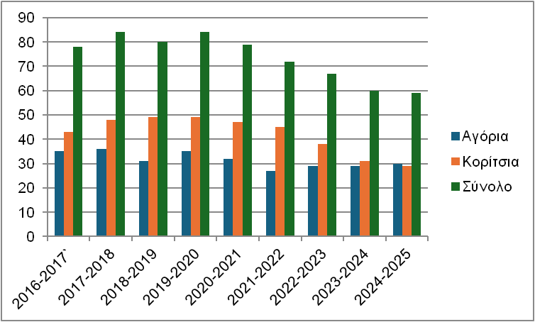
ΡΑΒΔΟΓΡΑΜΜΑ ΑΠΟΤΥΠΩΣΗΣ ΜΑΘΗΤΩΝ

Slide 26
ΕΡΩΤΗΜΑΤΟΛΟΓΙΟ
ΕΡΩΤΗΜΑΤΟΛΟΓΙΟ
Το παρόν ερωτηματολόγιο απευθύνεται σε αποφοίτους του Δημοτικού Σχολείου Καλού Χωριού. Στόχος του είναι να συλλέξει πληροφορίες σχετικές με την ιστορία του σχολείου. Το ερωτηματολόγιο είναι ανώνυμο και εμπιστευτικό και δεν καταχωρούνται προσωπικά στοιχεία. Παρακαλούμε θερμά για τη συμπλήρωση του αποκλειστικά από αποφοίτους του συγκεκριμένου σχολείου και ευχαριστούμε για τον χρόνο σας!
Φύλο: Γυναίκα Άντρας
Ποια χρονική περίοδο φοιτήσατε στο σχολείο του Καλού Χωριού;
…………………………………………………………………………………………………...
Που βρισκόταν το σχολείο;
……………………………………………………………………………………………………………………………………………………………………………………………………
Πόσες ώρες διαρκούσαν τα μαθήματα και πόσα διαλείμματα είχατε;
…………………………………………………………………………………………………………………………………………
Υπήρχε σχολική στολή ή συγκεκριμένος ενδυματολογικός κώδικας;
Ναι
Όχι

Slide 27
Ποια ήταν τα βασικά μαθήματα που διδασκόσασταν;
…………………………………………………………………………………………………
Θυμάστε κάποιο αγαπημένο σας μάθημα ή δάσκαλο/δασκάλα;
………………………………………………………………………………………
Υπήρχαν αυστηροί δάσκαλοι; Υπήρχαν τιμωρίες;
Ναι
Όχι
Αν ναι τι είδους τιμωρίες; ………………………………………………………………………………………

Slide 28
Πώς ήταν οι αίθουσες διδασκαλίας; Είχατε θέρμανση και ηλεκτρικό ρεύμα;
…………………………………………………………………………………………………
Υπήρχε αυλή για παιχνίδι;
Ναι
Όχι
Τι παιχνίδια παίζατε στα διαλείμματα;
……………………………………………………………………………………………………………
Πώς ήταν η συνεργασία των γονέων με το σχολείο;
…………………………………………………………………………………………………
Πώς νομίζετε ότι έχει αλλάξει η εκπαίδευση από τότε μέχρι σήμερα;
…………………………………………………………………………………………………………………………………………………………………
Αν μπορούσατε να γυρίσετε πίσω, τι θα αλλάζατε και τι θα κρατούσατε ίδιο;
………………………………………………………………………………………………………………………………………………………………
Ποια είναι η πιο όμορφη ή η πιο έντονη ανάμνηση που έχετε από το σχολείο σας;
…………………………………………………………………………………………………………………………………………

Slide 29
ΣΥΜΠΕΡΑΣΜΑΤΑ
Μέσα από τις αφηγήσεις και τις αναμνήσεις που συλλέξαμε, ξεδιπλώθηκε μπροστά μας μια εικόνα του σχολείου του παρελθόντος, γνώριμη αλλά και διαφορετική. Το σχολείο βρισκόταν στην ίδια τοποθεσία όπου βρίσκεται και σήμερα, στηρίζοντας τις μαθητικές γενιές του τόπου με σταθερότητα και συνέχεια.
Η διάρκεια των μαθημάτων τότε ήταν ίδια με αυτή του σήμερα, όμως η πειθαρχία είχε εντελώς διαφορετικό χαρακτήρα. Όταν ένας μαθητής δε συμμορφωνόταν, έμενε στο σχολείο ολόκληρη την ημέρα, ως τιμωρία. Μια από τις πιο αυστηρές ποινές, που μνημονεύτηκε, ήταν το λεγόμενο «ξύλο» ή αλλιώς η «νηστεία», μια πρακτική που σήμερα μοιάζει μακρινή και ξένη.
Η ενδυμασία των μαθητών ήταν συγκεκριμένη – υπήρχε σχολική στολή, στοιχείο που πρόσδιδε ένα αίσθημα ομοιομορφίας και πειθαρχίας. Όσο για το περιεχόμενο των μαθημάτων, παρέμεινε σε γενικές γραμμές ίδιο, με τη διαφορά πως τότε δεν διδάσκονταν ξένες γλώσσες, στοιχείο που προστέθηκε αργότερα με την εξέλιξη των αναλυτικών προγραμμάτων.

Slide 30
Οι δάσκαλοι της εποχής διακρίνονταν για τη μεγάλη τους αυστηρότητα. Οι τιμωρίες περιλάμβαναν, μεταξύ άλλων, να στέκεται ο μαθητής όρθιος κοιτώντας τον τοίχο ή ακόμη και να στέκεται με το ένα πόδι ακουμπισμένο στον τοίχο – πρακτικές αυστηρές, μα τότε αποδεκτές.
Οι αίθουσες διδασκαλίας, ως προς τη δομή τους, δεν διέφεραν σημαντικά από τις σημερινές. Ωστόσο, ο τεχνολογικός εξοπλισμός απουσίαζε παντελώς. Η διδασκαλία γινόταν με κιμωλία και μαυροπίνακα. Σε παλαιότερες ακόμη εποχές, υπήρχε αναφορά ότι το σχολείο δεν διέθετε ηλεκτρικό ρεύμα, ενώ για τη θέρμανση χρησιμοποιούσαν ξυλόσομπες, προσδίδοντας μια ξεχωριστή, σχεδόν νοσταλγική, εικόνα στην καθημερινότητα των μαθητών.
Παρά τις δυσκολίες, υπήρχαν αυλές όπου τα παιδιά μπορούσαν να παίξουν. Τα παιχνίδια τους περιλάμβαναν το σχοινάκι, τις αλεκατρίδες, το κυνηγητό και παιχνίδια με μπάλες όπως το ποδόσφαιρο – στιγμές χαράς και ελευθερίας ανάμεσα στα μαθήματα

Slide 31
Ιδιαίτερη έμφαση δόθηκε στη σχέση σχολείου και οικογένειας. Οι γονείς επένδυαν στη μόρφωση των παιδιών τους και διατηρούσαν θετική και στενή συνεργασία με τους εκπαιδευτικούς. Σε περιπτώσεις που ένας μαθητής δεν είχε μελετήσει, ήταν υποχρεωμένος την επόμενη ημέρα να προσέλθει στο σχολείο συνοδευόμενος από τον κηδεμόνα του – ένα μέτρο που υπογράμμιζε την κοινή ευθύνη σχολείου και οικογένειας.
Αξιοσημείωτο είναι πως οι συμμετέχοντες επισήμαναν ότι, σε σύγκριση με σήμερα, τότε τα πράγματα ήταν πιο αυστηρά. Επίσης, έχει σημειωθεί προσθήκη νέων διδακτικών βιβλίων, στοιχείο που φανερώνει τη φυσική εξέλιξη της εκπαιδευτικής διαδικασίας.
Στην ερώτηση για το τι θα κρατούσαν και τι θα άλλαζαν αναφέρθηκε ότι νοστάλγησαν τα ανέμελα παιχνίδια στην αυλή.
Τέλος, οι πιο ζωντανές αναμνήσεις που ξεχώρισαν ήταν οι όμορφες σχολικές εκδρομές – στιγμές γεμάτες γέλιο, παρέα και ανεμελιά που έμειναν ανεξίτηλες στη μνήμη όσων τις έζησαν.
Αναμφίβολα, το σχολείο του χθες κουβαλάει μέσα του αυστηρότητα, απλότητα, αλλά και αξίες που παραμένουν ζωντανές. Η σύνδεση του παλιού με το καινούργιο μας προσκαλεί να κρατήσουμε τα καλύτερα από κάθε εποχή και να χτίσουμε ένα μέλλον που σέβεται το παρελθόν.

Slide 32
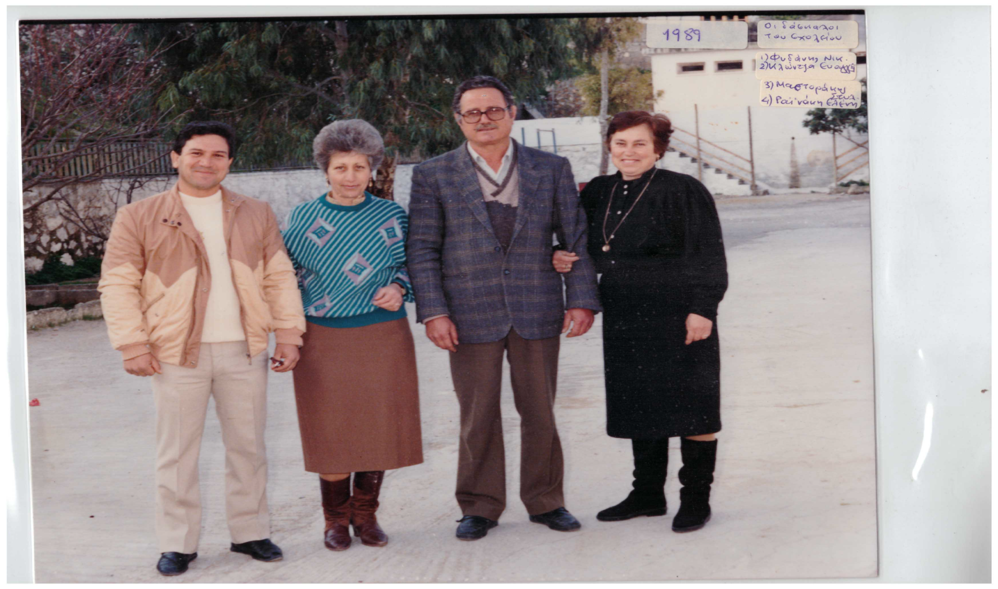
ΕΚΠΑΙΔΕΥΤΙΚΟΙ ΣΧΟΛΕΙΟΥ 1989

Slide 33
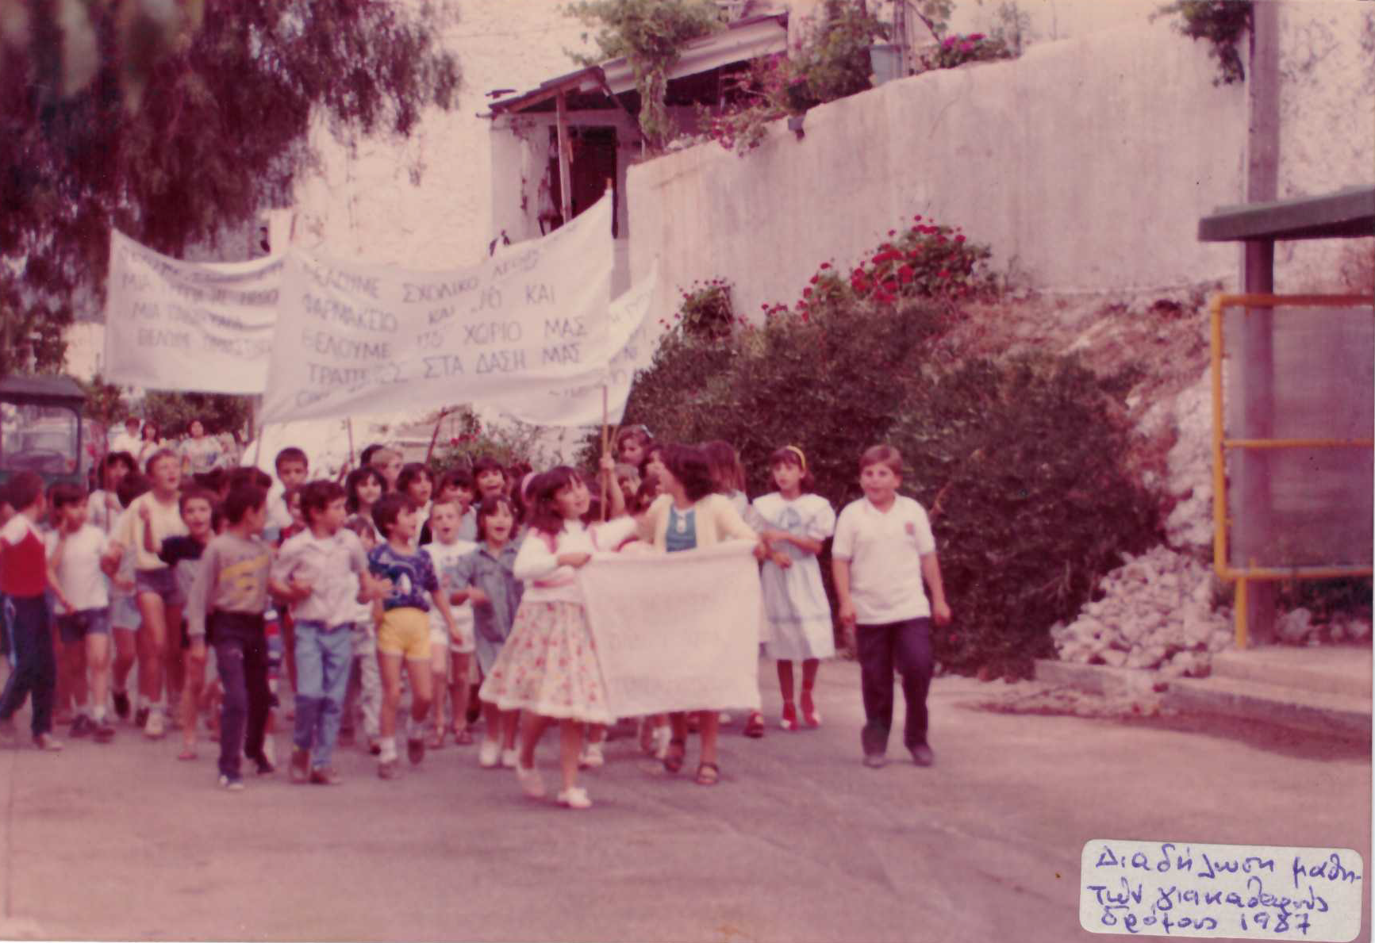
ΔΙΑΔΗΛΩΣΗ ΜΑΘΗΤΩΝ ΓΙΑ ΚΑΘΑΡΟΥΣ ΔΡΟΜΟΥΣ 1987

Slide 34
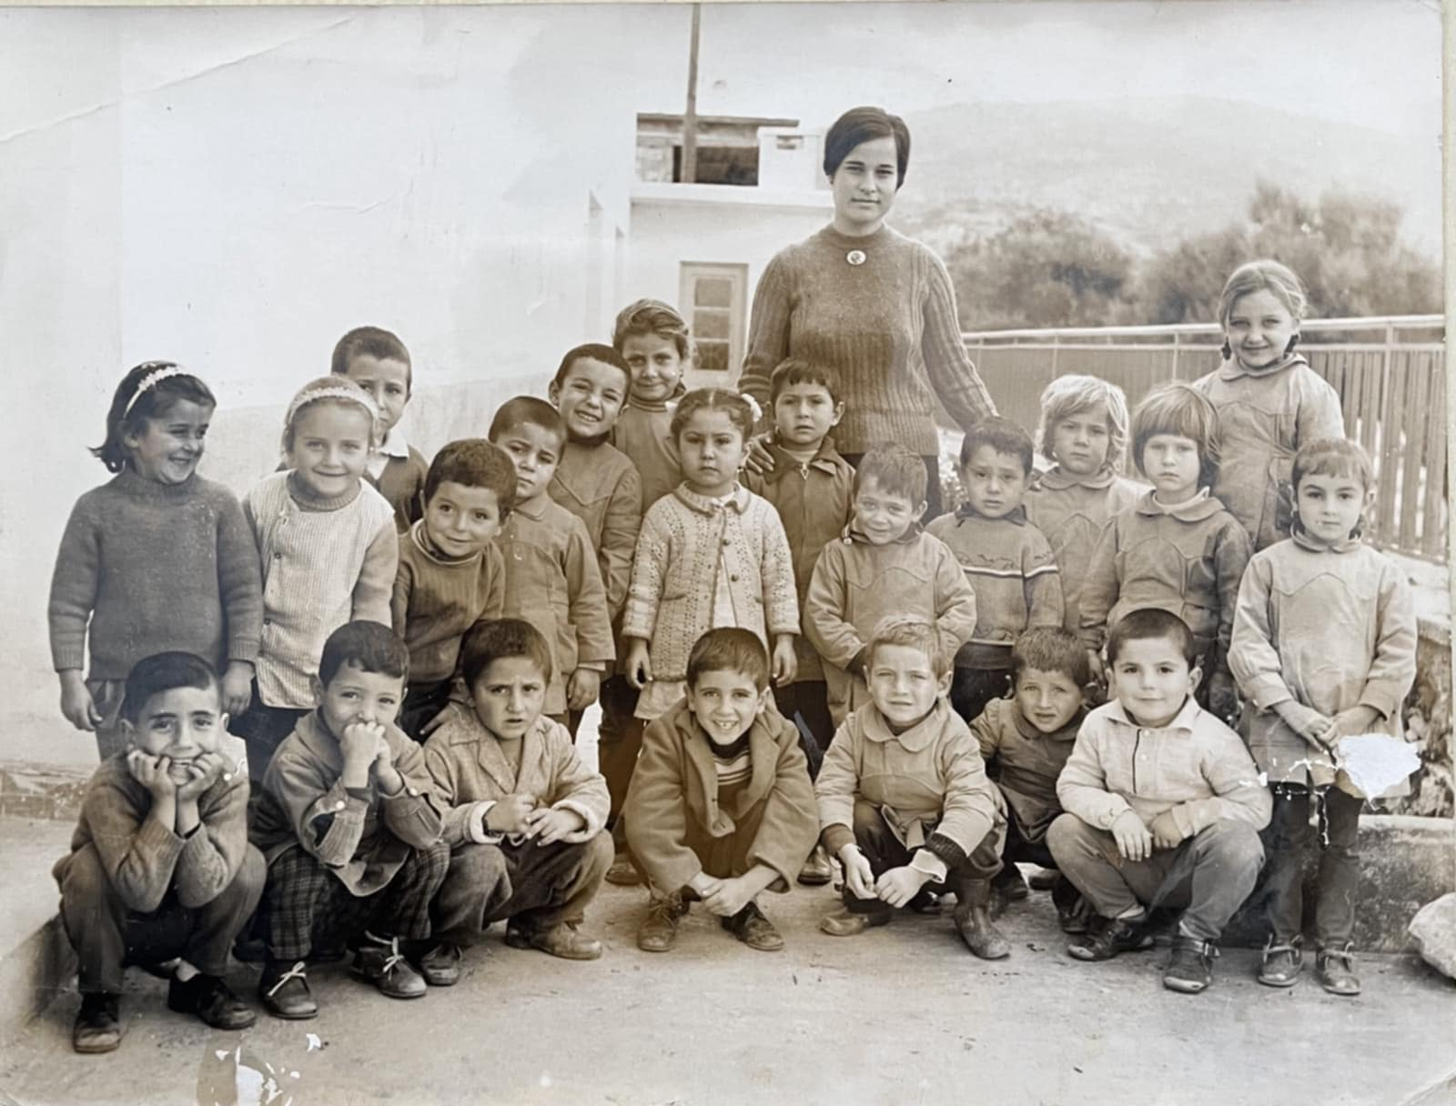
ΝΗΠΙΑΓΩΓΕΙΟ ΚΑΛΟΥ ΧΩΡΙΟΥ 1969

Slide 35
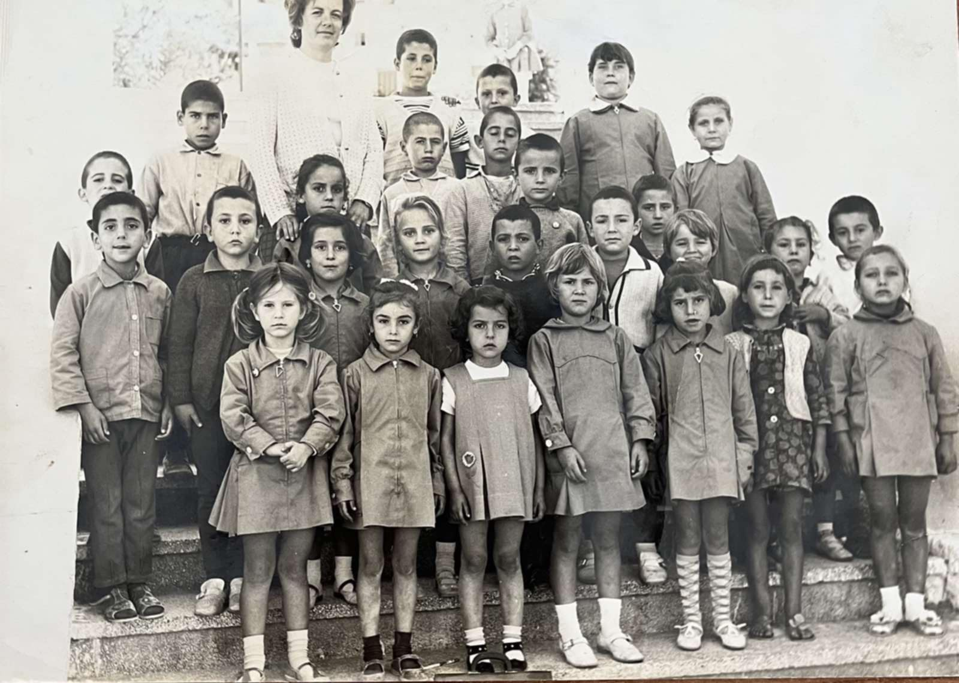
Α-Β ΔΗΜΟΤΙΚΟΥ 1970

Slide 36
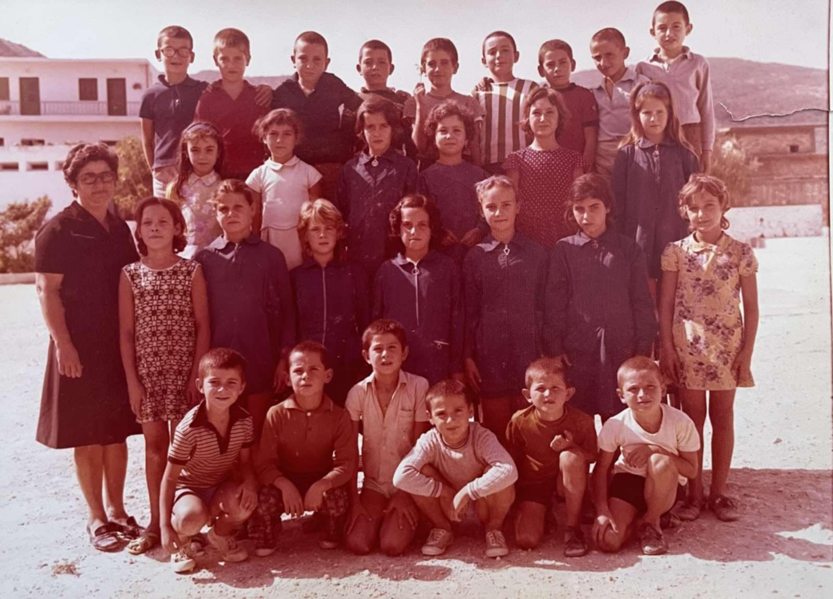
Γ-Δ ΔΗΜΟΤΙΚΟΥ 1973

Slide 37
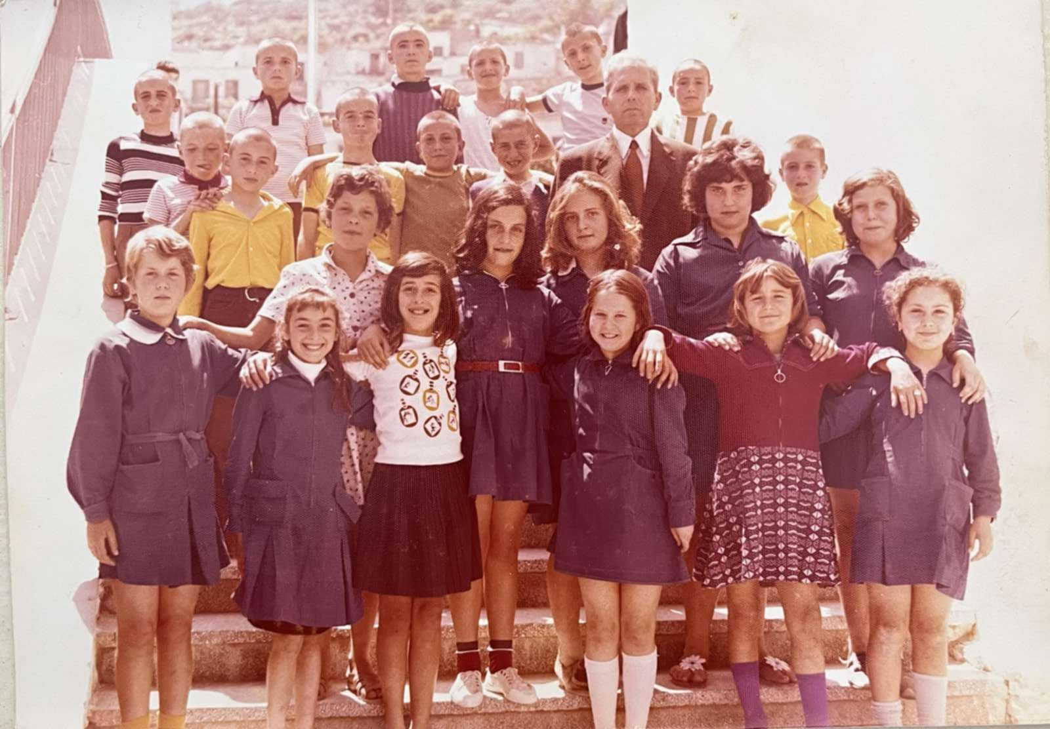
Ε- ΣΤ 1976

Slide 38
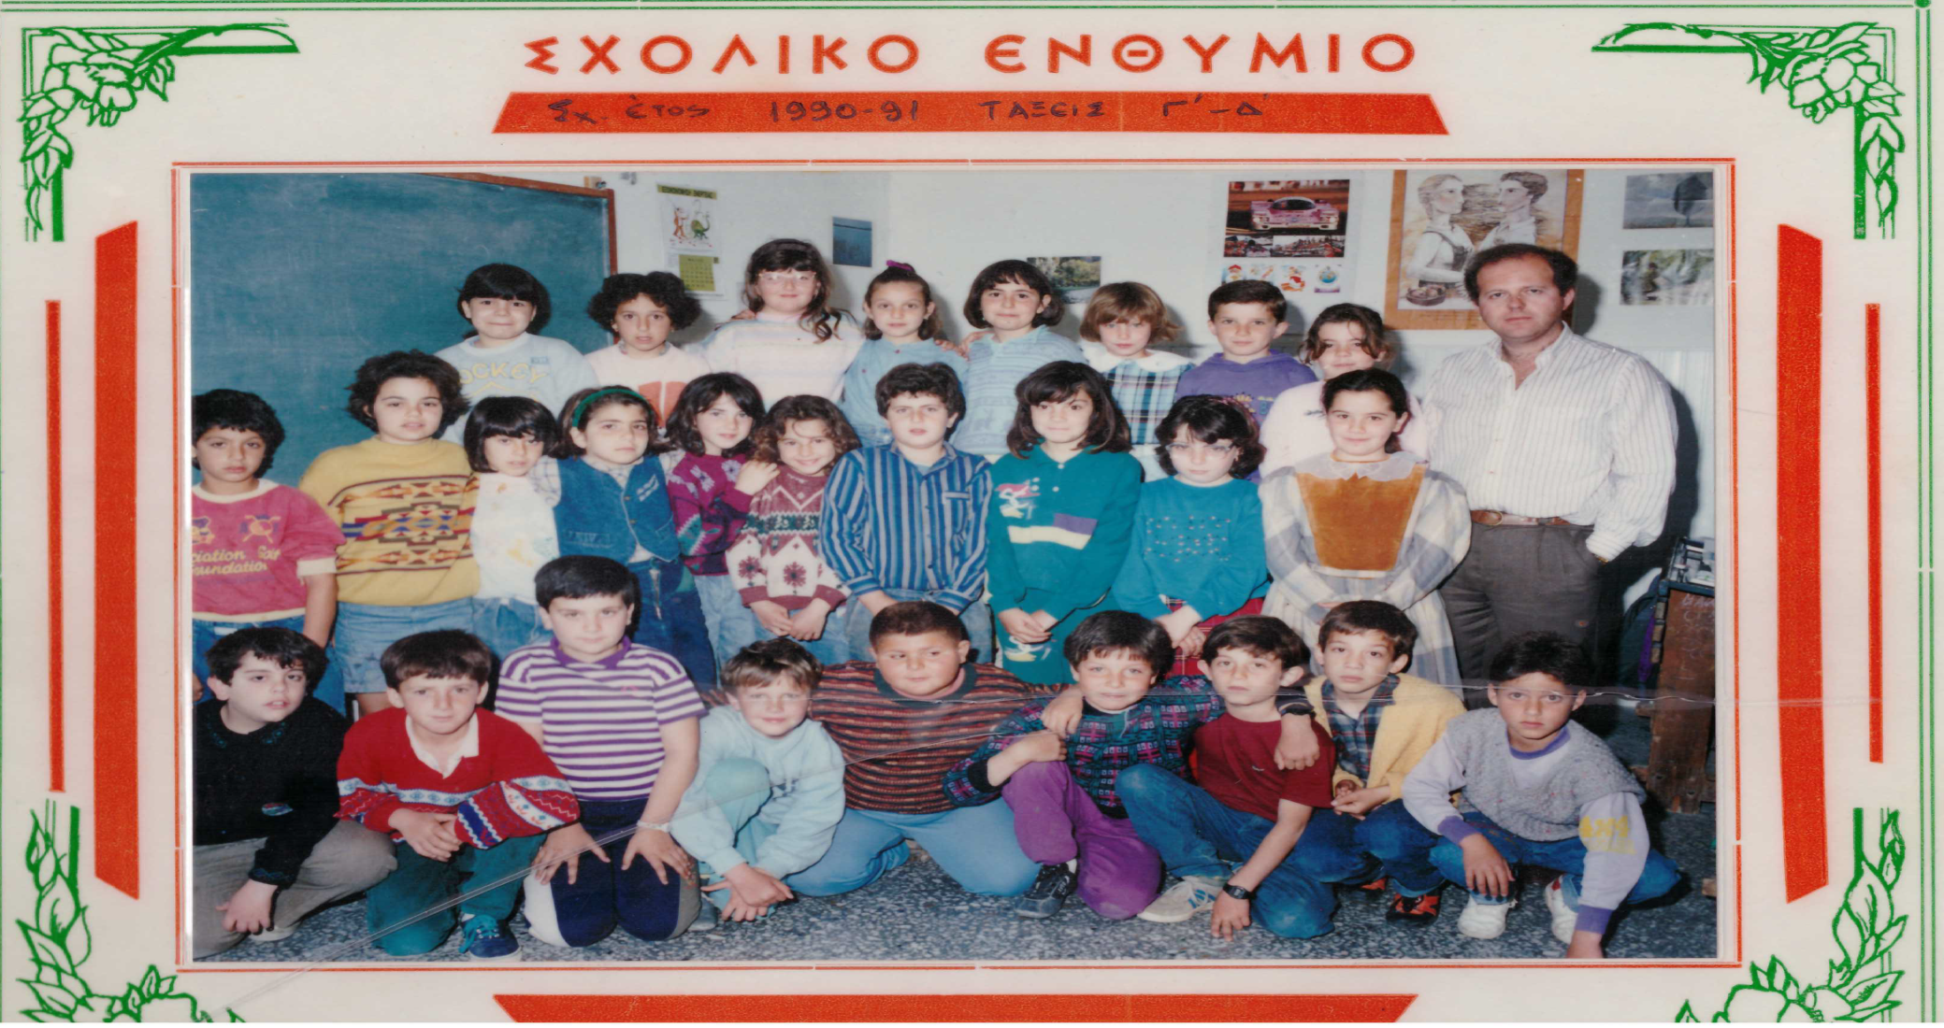
ΤΑΞΕΙΣ Γ΄- Δ΄- 1990-1991

Slide 39
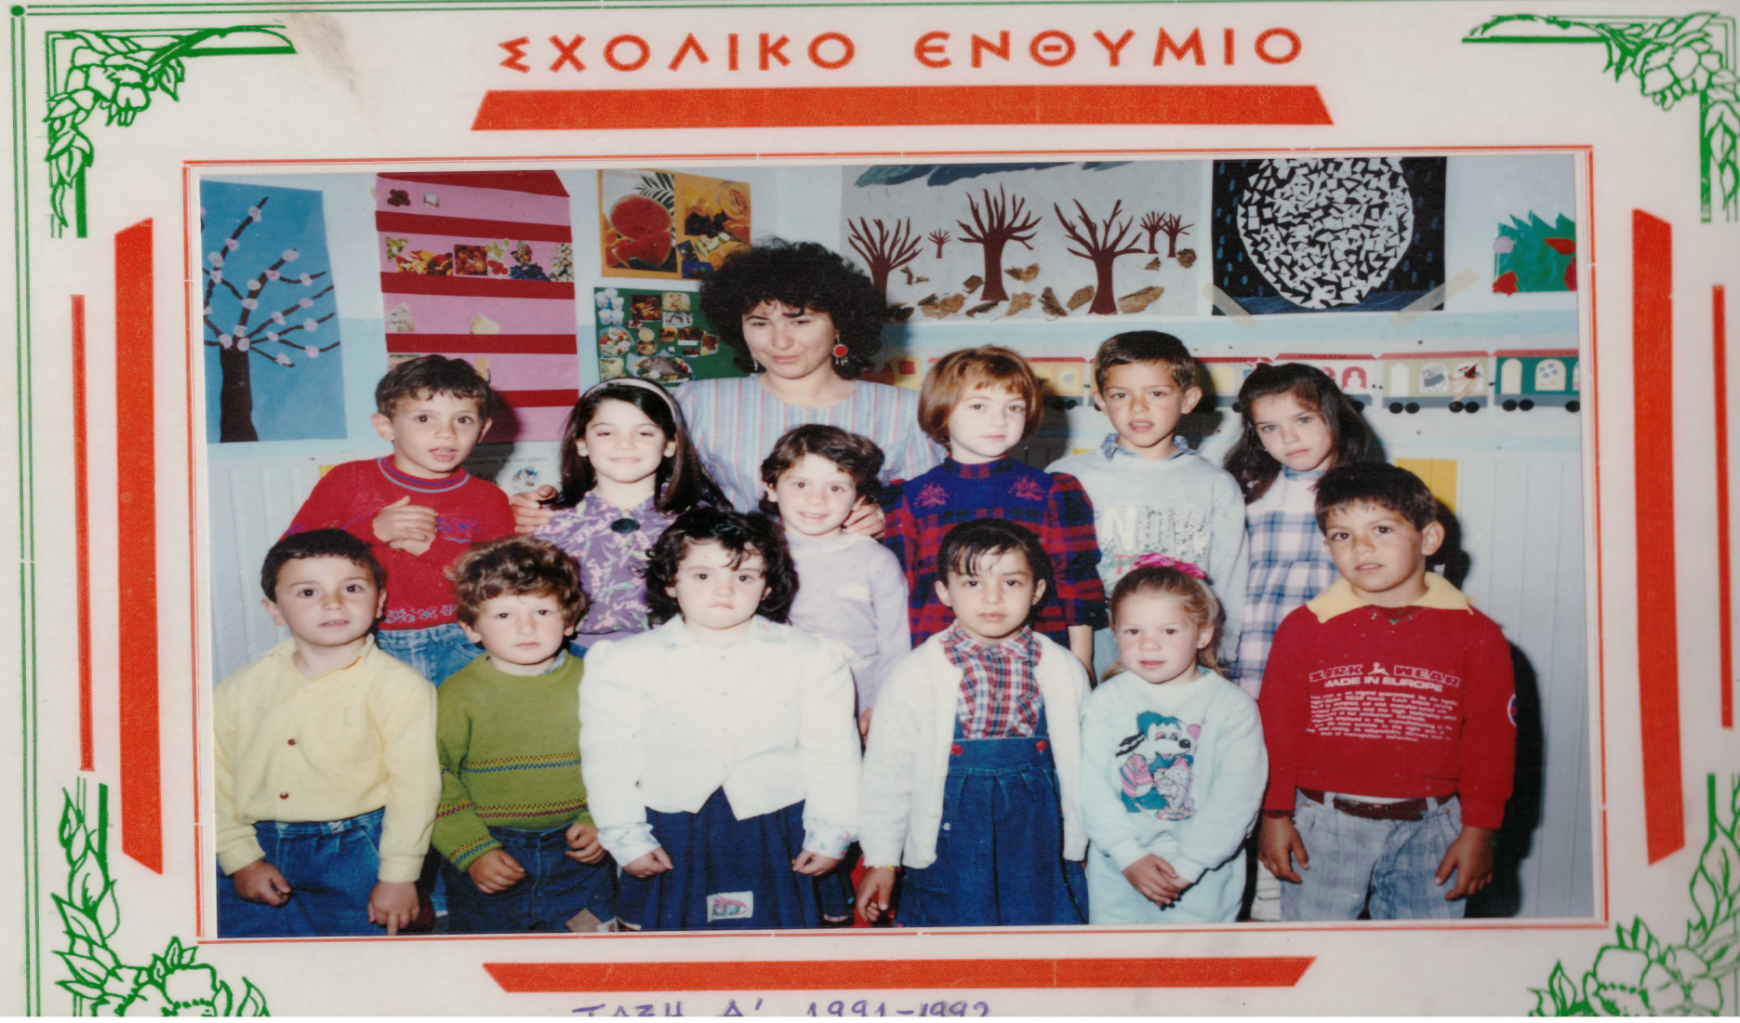
ΤΑΞΗ Δ΄1991-1992

Slide 40
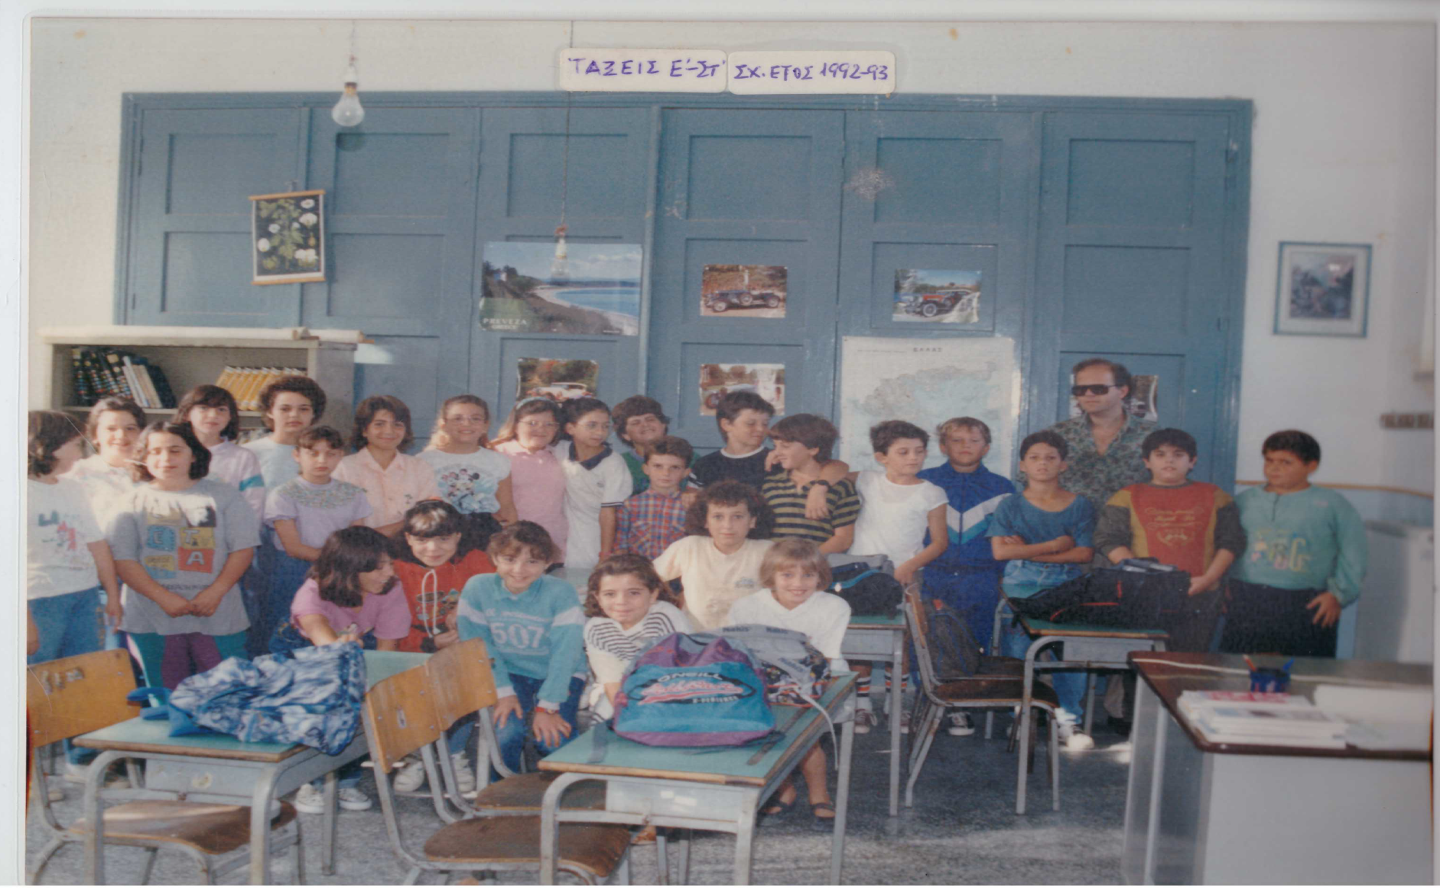
ΤΑΞΕΙΣ Ε΄- ΣΤ΄ 1992-1993

Slide 42
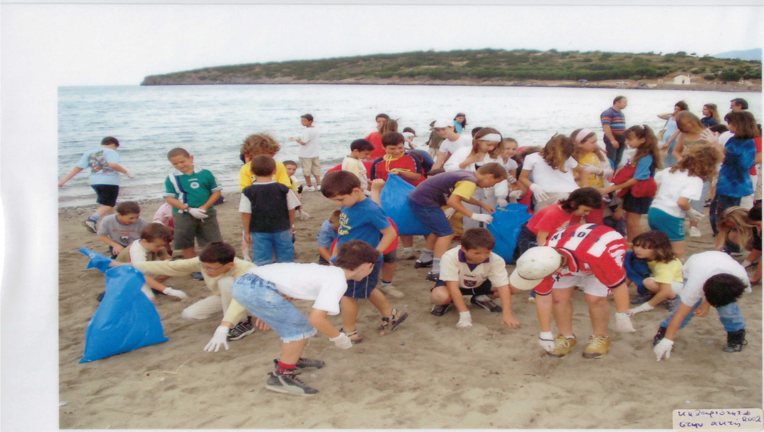
ΠΑΡΑΛΙΑ ΑΓ. ΠΑΝΤΕΛΕΗΜΟΝΑ 2002

Slide 43
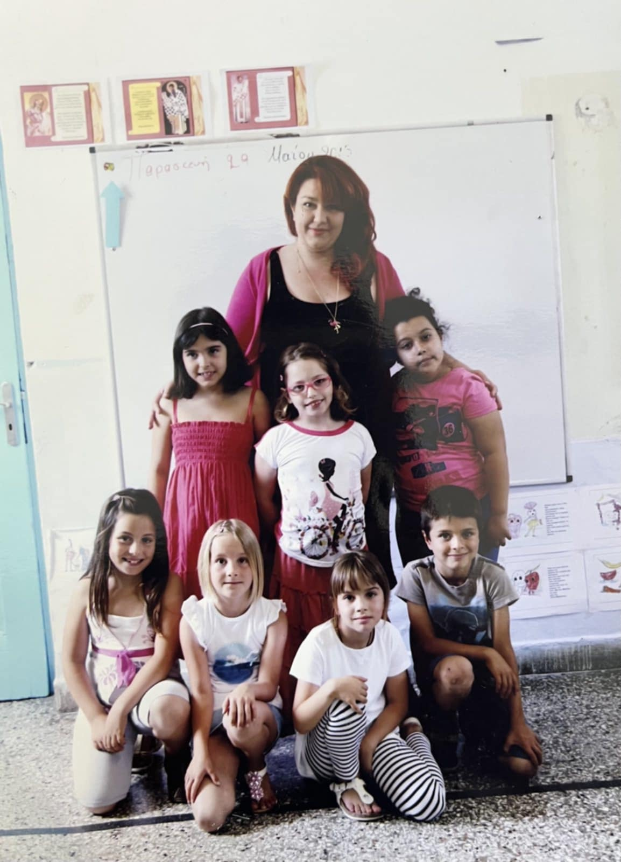
2015

Slide 44
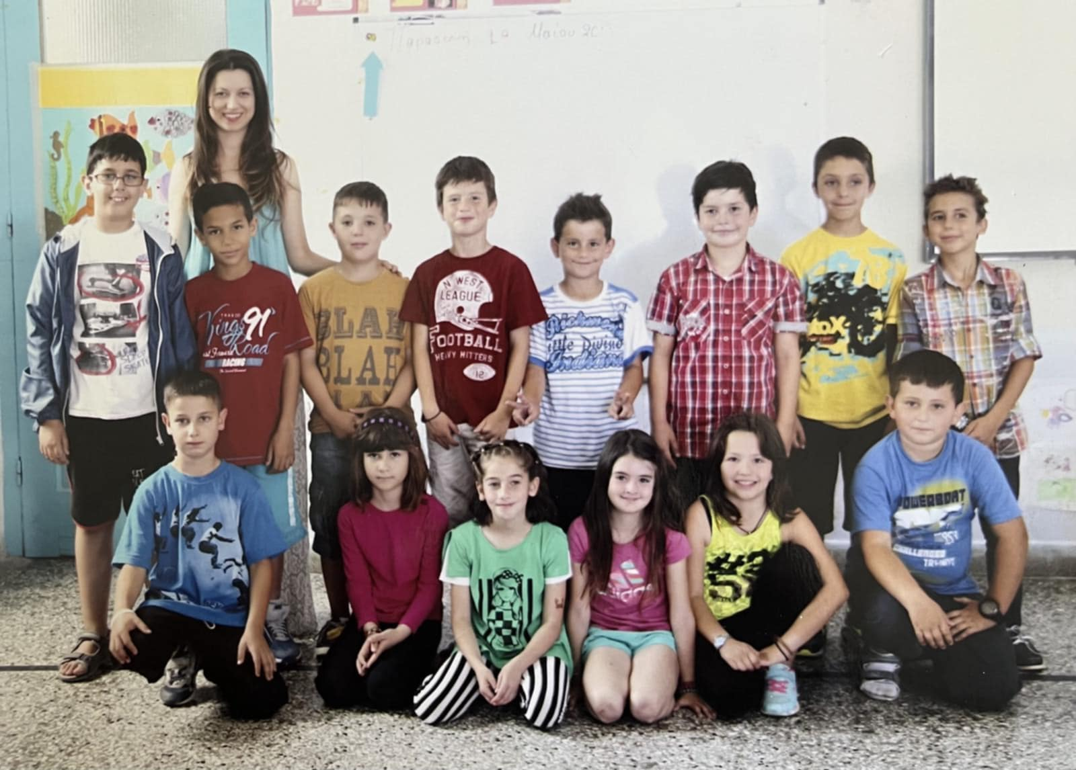

Slide 45
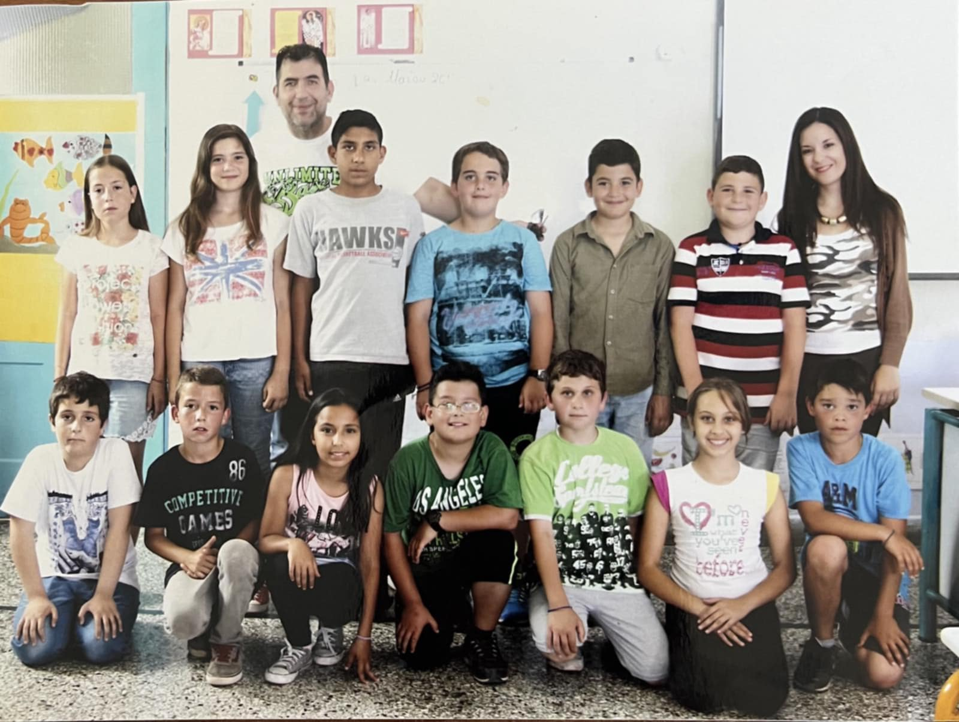

Slide 46
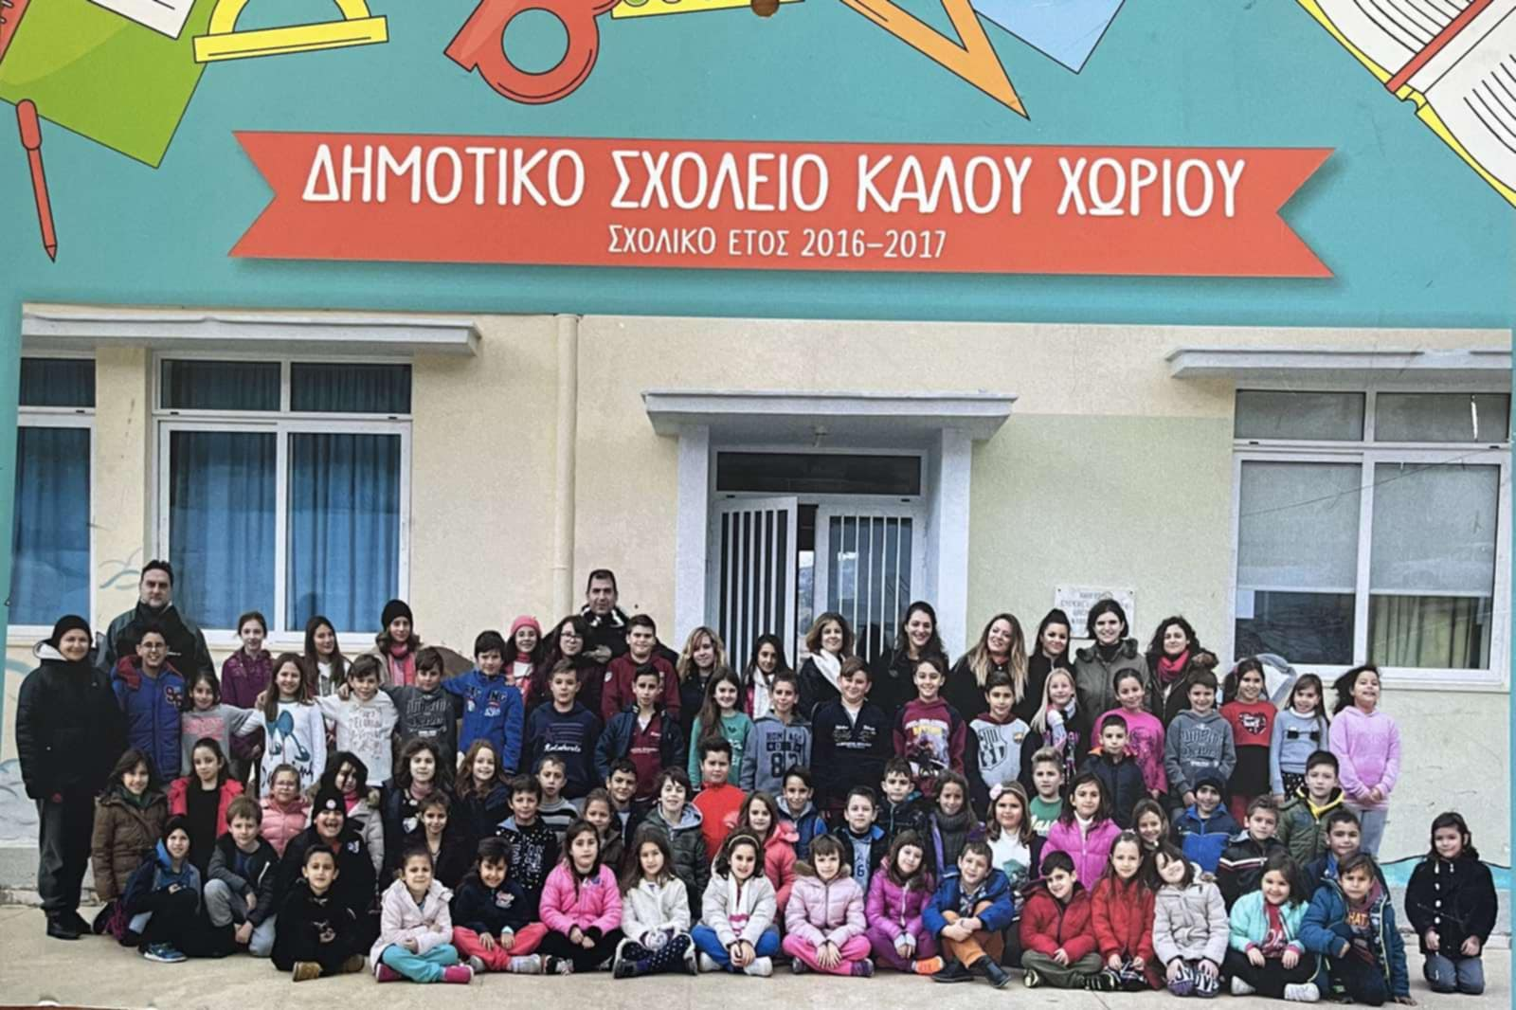
2016-2017

Slide 47
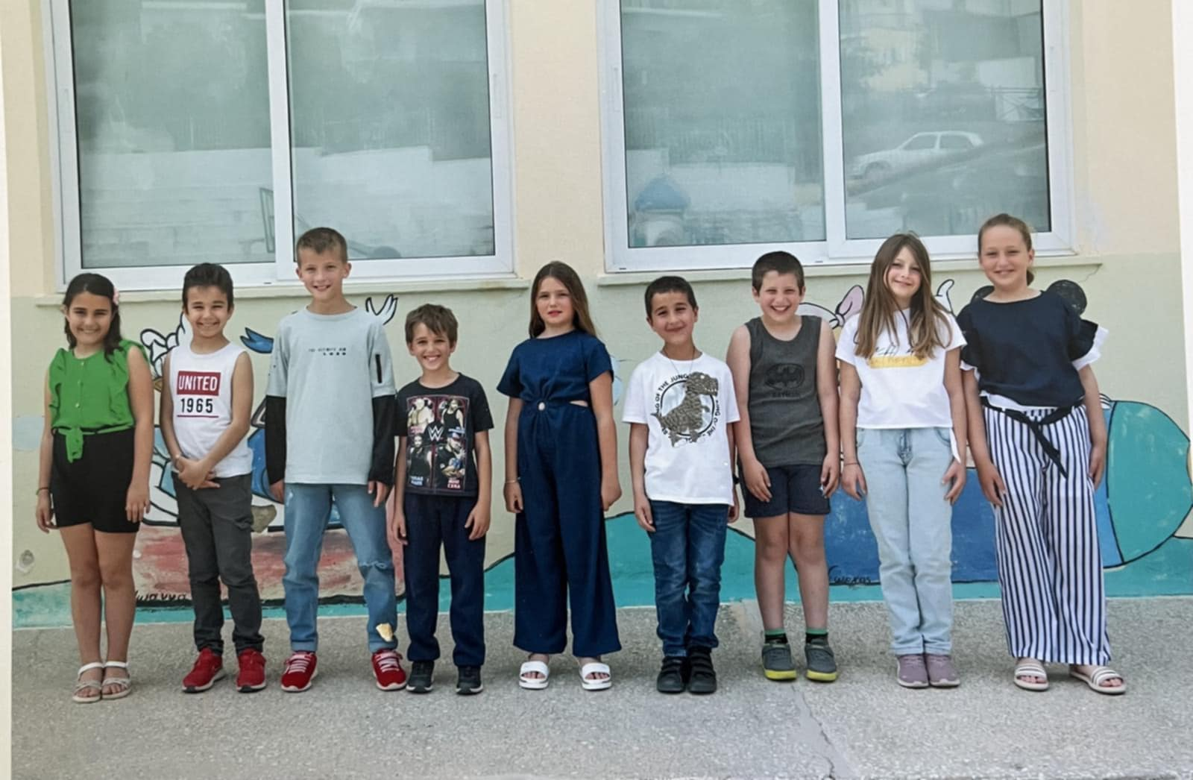

Slide 48
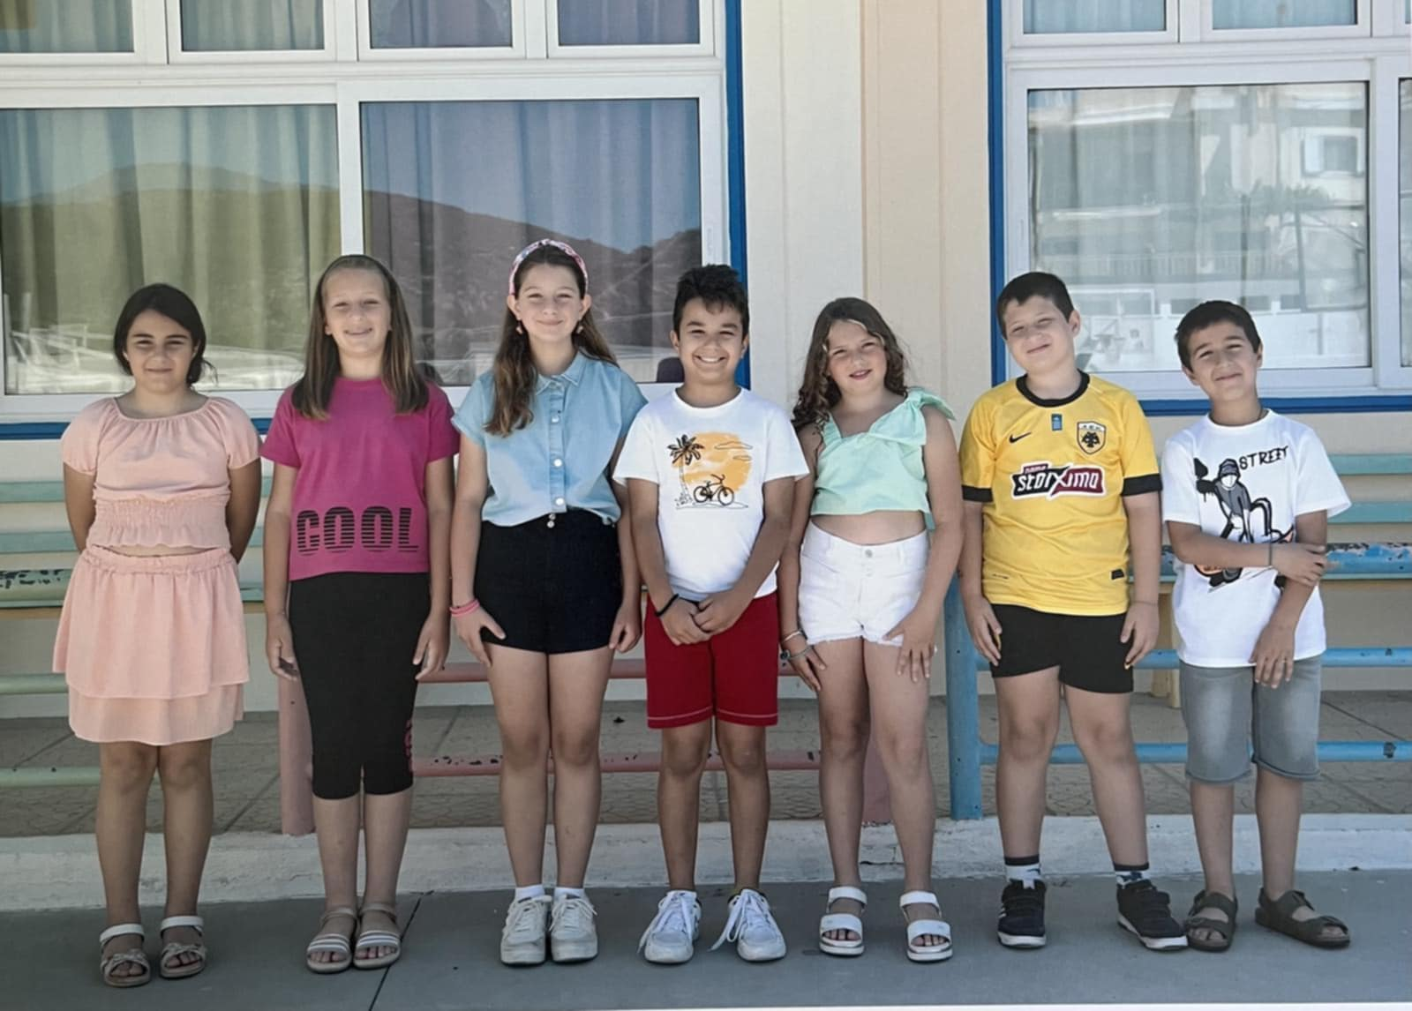

Slide 49
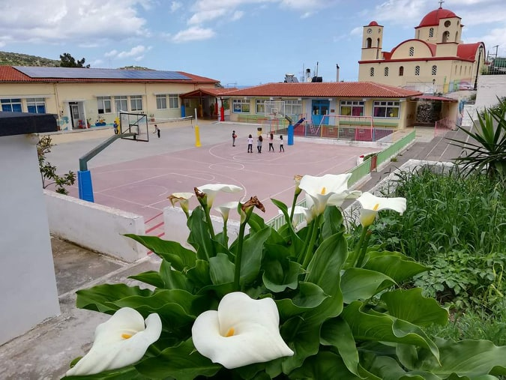
ΔΗΜΟΤΙΚΟ ΚΑΛΟΥ ΧΩΡΙΟΥ
Ευχαριστούμε πολύ για την προσοχή σας!

